Slide 1




Les mobilités internationales
longues

Slide 2



Sommaire
Obligation légale
Préparation/Recherche de mobilité internationale
Procédure/étapes à suivre
Les aides financières aux apprenti(e)s
Les partenariats (écoles et universités étrangères)
Questions diverses

Slide 3
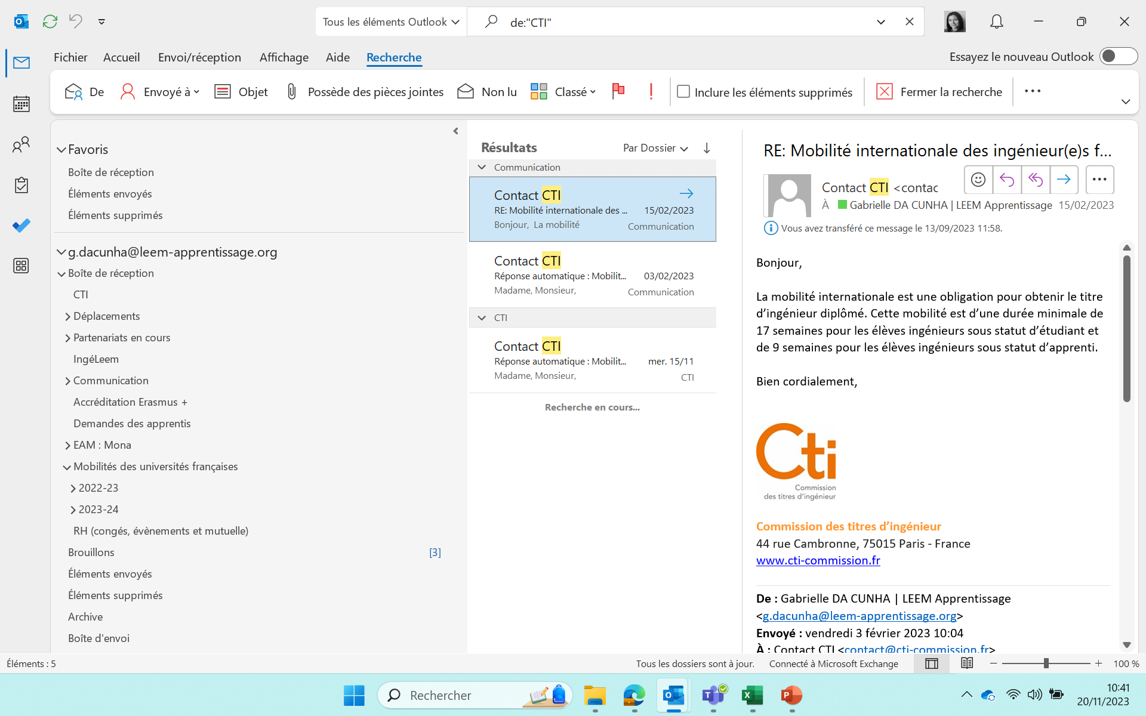
1. Obligation légale
Dans le cadre de l’obtention du diplôme d’ingénieur-e, il est obligatoire d’effectuer une mobilité internationale. Elle peut être fractionnée, en fonction du calendrier de l’école.
Cf texte de la Commission des Titres d’Ingénieur-es dite CTI contact@cti-commission.fr :
Sauf pour les étudiants internationaux (élèves étrangers ayant effectué à l'étranger leurs études jusqu’au cycle préparatoire inclus/Bac +2). Ceux-ci sont considérés comme étant en mobilité internationale durant leur séjour en France et valident donc cette obligation.
Cycle préparatoire commun : sélectionné l'année du bac, l'étudiant suit 2 années de CPC.

Slide 4
Législation avec le contrat d’alternance
La relation contractuelle entre l'employeur et l'alternant-e peut-être « mise en veille » dans le cas d’une rédaction de convention de mobilité longue. Dans ce cadre, c'est l'organisme de formation et/ou l'entreprise du pays d'accueil qui devien(nent)t seul(s) responsable(s). L'apprenti-e se voit donc appliquer les dispositions légales et conventionnelles en vigueur dans le pays d'accueil en matière notamment de santé et de sécurité au travail, rémunération, durée du travail, repos hebdomadaire et jours fériés. Il n'y a pas d'obligation pour la structure accueillante à verser une rémunération. Lorsque l’apprenti-e va dans une filiale de l’entreprise d’alternance, il peut conserver son salaire (sous forme de prime).
Il est possible d’utiliser une convention de mobilité de « mise à disposition » pour une mobilité longue également. Cela permet de garder son salaire. Ceci est à valider avec les RH de l’employeur : lien avec le lieu d’alternance (surtout s’il s’agit d’une filiale ou d’un client de l’entreprise)grâce aux compétences (techniques et linguistiques) acquises en mobilité et utilisées au retour, dans l’entreprise en France...
Loi Erasmus de l’apprentissage mobilité des alternants | vie-publique.fr
LOI n° 2023-1267 du 27 décembre 2023 visant à faciliter la mobilité internationale des alternants, pour un « Erasmus de l'apprentissage » (1) - Légifrance (legifrance.gouv.fr)

Slide 5
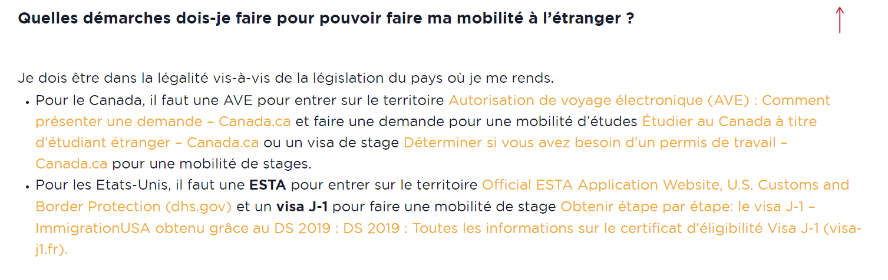
Attention aux formalités administratives pour entrer et surtout travailler (mobilité de stage) dans un autre pays, surtout pour les pays hors Europe :

Slide 6
Santé
1/Si vous partez dans l’UE, demandez votre CEAM :
https://www.ameli.fr/assure/adresses-et-contacts/votre-carte-vitale-carte-europeenne-d-assurance-maladie-ceam/commander-une-carte-europeenne-d-assurance-maladie-ceam
2/Demandez à votre assurance :
une attestation d’assistance à la personne (avec le pays et les dates de votre mobilité) le rapatriement médical doit être indiqué/inclus.
Une attestation responsabilité civile (dégâts matériels) est fortement recommandée (pour avoir le contact à joindre au cas où).

Slide 7


Slide 8
2. Préparation à une mobilité
Pour obtenir une mobilité de stage à l’étranger, il faut souvent faire un CV dans la langue du pays ou en anglais (utilisé quasiment partout). Dans celui-ci:
Utilisez une adresse de messagerie institutionnelle (celle de l’école par exemple) et pas une personnelle avec des chiffres : évitez Jechercheunemobilite-internationale@gmail.com
Ecrivez votre téléphone sous format international + 33 7…. ou + 33 6…. pour que les RH puissent vous joindre facilement (pensez qu’ils reçoivent beaucoup de candidatures et que cela peut faire la différence entre deux personnes…).
Si vous avez un prénom mixte, indiquez Ms. ou Mr. Devant, prénom et NOM
Ecrivez clairement, dans l’en-tête, les dates (mois et année) où vous serez disponible.
Indiquez vos niveaux de langues avec le cadre commun européen : B1/B2/C1.
Traduisez vos diplômes : « A-level (UK) ou high school diploma (US)» pour le Baccalauréat, « Preparation for national competitive entrance exams to leading French "grandes écoles", specializing in mathematics and physics » pour CPGE PCSI et « Bachelor of… » suivi du domaine pour une Licence 3 ou un BUT.
Pour les lieux de formations et expériences professionnelles, mettez une grande ville : « near Paris »
Faites 5 parties maximum : « Education /Experiences/Languages/Softwares and People skills » Une partie « Interests » n’a du sens que si cela vous différencie d’un-e autre candidat-e (engagement associatif par exemple) et/ou peut servir la mobilité professionnelle (fortes compétences en informatique, par exemple).
Utilisez au moins la taille de police 11 (plus lisible sur le téléphone portable d’un-e recruteur/euse).
Inscrivez vous sur LinkedIn, également avec un profil en anglais.

Slide 9
2. Etapes à suivre
Quelques rappels :
La période de mobilité (obligatoire pour obtenir le titre d’ingénieur-e en France) est précisée dans le contrat d’alternance. Les RH des entreprises sont donc au fait, mais n’hésitez pas à en parler tôt (avec vos M.A également).
Ils peuvent vous indiquer s’il y a une/des filiales de l’entreprise.
La validation du lieu et des missions de mobilité par l’école d’ingénieur-es, les RH & le MA est nécessaire.

Slide 10
-Procédure de mobilité internationale :
C’est aux apprenti-es de remplir leur convention de mobilité individuelle (sur la page « https://www.leem-apprentissage.org/fr/partir-a-letranger-avec-erasmus/ » le site internet) et de la faire signer aux 4 parties :
    Le CFA dont la signataire est la responsable mobilité internationale,
    L’apprenti-e : vérifiez toutes les indications données, surtout pour l’assurance maladie et le rapatriement,
    Les RH de votre employeur : précisez le nom exact de la personne qui représente l’entreprise au niveau RH : le/la DRH et du signataire de la convention : le/la gestionnaire RH,
    Et les RH de l’organisme d’accueil : précisez le nom exact de la personne qui représente l’entreprise au niveau RH: le/la DRH et du signataire de la convention : le/la gestionnaire RH :
    - Précisez également le nom de votre tuteur sur place (article 5).
    - Précisez la date exacte de mobilité (au jour près, pour le calcul des bourses).
    - Précisez le nom de votre assurance de responsabilité civile et votre numéro d’assuré-e (Pour l’assistance aux personnes, vérifiez le montant des frais médicaux pris en charge à l’étranger et l’assurance rapatriement, obligatoire).

Slide 11
Votre RIB et vos justificatifs nominatifs (de transport – train ou avion, pas de voiture-, de logement puis de restauration, au retour de votre mobilité), sont à envoyer à bourses-mobilite@leem-apprentissage.org (au comptable) pour le remboursement par le CFA.
Le versement de l’aide Erasmus + est effectué avant la mobilité. Vous répondrez au questionnaire de l’agence nationale au retour (obligation).
Le questionnaire de mobilité (dans le but d’une amélioration de la qualité) est à remplir à votre retour de l’étranger.
Le versement du solde de la bourse (restauration sur place) est sur envoi de l’attestation de présence.
Attention il faut parfois remplir également une convention de stage international, pour validation de la mobilité côté école d’ingénieur-es.

Slide 12
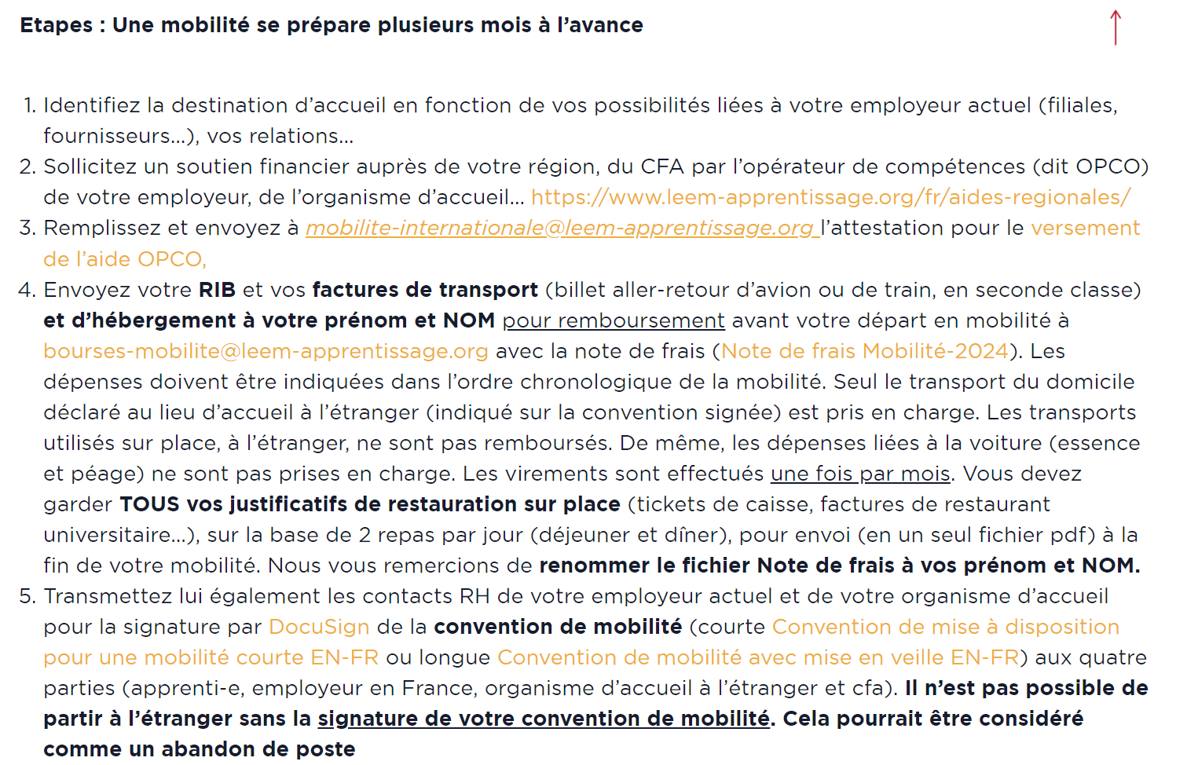
Partir à l'étranger - CFA Leem Apprentissage (leem-apprentissage.org)

Slide 13
3. Aides (administratives et financières) à la mobilité
1/Aide administrative pour trouver votre mobilité (de stage):
par votre entreprise actuelle en France : dans l’une de ses filiales, chez un de ses clients…
par l’école : par le réseau de partenariats internationaux du service de relations internationales
par le CFA :
  dans une entreprise : cf. la liste de sites sur la page Aides financières - CFA Leem Apprentissage (leem-apprentissage.org)
  Dans une entreprise trouvée par un organisme de placement. C’est lui qui trouve le lieu du stage et donne à l’apprenti-e le nom du tuteur (frais d’environ 500 euros). Situé sur place, à Milan (Italie) ou à Saragosse (Espagne) notamment, il peut également vous fournir le logement.
  dans un laboratoire d’université étrangère : cf. liste de partenaires du cfa + les partenaires universitaires de vos écoles d’ingénieur-es (cf. le service des relations internationales) : Trouver sa mobilité internationale - CFA Leem Apprentissage (leem-apprentissage.org)

Slide 14
2/Les aides financières pour pouvoir payer vos dépenses de mobilité:
En plus de votre salaire (avec une convention de mobilité de mise à disposition), vous avez droit à :
L’aide (OPCO/opérateur de compétences) versée par le cfa pour les frais de restauration, de logement et le transport aller-retour de votre domicile vers le site d’accueil (ville indiquée sur votre convention de mobilité). Un minimum de 1 000 euros (pour le secteur public) par séjour long sera versé par virement sur présentation des justificatifs (note de frais à remplir). Le détail des aides est sur ce tableau : Cfadock.
L’aide Erasmus +, versée aussi par le CFA. Elle est d’environ 16 euros par jour selon la destination, (sachant que les pays européens sont classés en trois groupes) et est versée si la mobilité -de stage- est de plus de 2 mois/60 jours (donc pour tou-tes les apprenti-es ingénieur-es).
Les virements pour ces deux aides porteront la dénomination « métiers des industries » sur votre compte bancaire.
Toutes les aides sont cumulables avec celle de la région, du département, de certaines mairies... Aides financières - CFA Leem Apprentissage (leem-apprentissage.org)

Slide 15


Kits de mobilité
Erasmus +
Pour Erasmus + : le guide de remplissage est sur le site du CFA:
1/Kit mobilité de stage (SMT : Student Mobility for Traineeships)
2/Kit de mobilité d’études (SMS : Student Mobility for Studies) : pour les cours
Voici les documents de mobilités faisant partie du kit à faire signer:
Contrat de financement
Contrat pédagogique à faire signer par l’organisme d’accueil
Attestation de stage
Attention les cours de langue dans une école privée (séjours linguistiques) ne donnent pas droit à une bourse Erasmus +. En revanche ceux dans le département des langues d’une université, oui.

Slide 16
4. Partenariats (lieux de mobilité)
1/Chaque université ou école d’ingénieur-es française possède un réseau de partenariat avec des universités publiques dans le monde entier (se renseigner auprès du/de la chargé-e de mobilité sortante du service international de votre école/université) pour les mobilités (d’études ou de stages) possibles.
2/Organismes avec lesquels le cfa leem a signé un accord de coopération : La liste actualisée est sur Trouver sa mobilité internationale - CFA Leem Apprentissage (leem-apprentissage.org)
Europe (pour obtenir la bourse Erasmus +)
Mobilité d’études (si votre école d’ingénieur-es le permet)
ESE Malte (mobilité courte ou longue) : École européenne d’anglais (ese-edu.com)
ESL (réduction de 250 euros pour un séjour linguistique -mobilité courte ou longue – pour tous les apprenti-es) : Séjours linguistiques à l’étranger | ESL – Séjours linguistiques (Code promo à donner lors de l’inscription: CFALEEM)
University College Cork, Ireland :preparation au TOEIC : Language Centre | University College Cork (ucc.ie)
EC Dublin English language school : École d’anglais à Dublin – EC Dublin (ecenglish.com)
  Mobilité de stage
  Université à Sibiu en Roumanie : "Lucian Blaga" University of Sibiu (ulbsibiu.ro) (laboratoire d’accueil)
  Université de Belgrade en Serbie : Faculty of Pharmacy (bg.ac.rs) (laboratoire d’accueil)
  Université d’Islande à la faculté de sciences de la Vie et de l’Environnement, stage encadré par le Professeur Arnar Pálsson, professeur de bio-informatique, apprenti-e logé-e sur le campus de Reykjavík Faculty of Life and Environmental Sciences | University of Iceland (hi.is)

Slide 17
5. Questions diverses :
Votre contact au CFA LEEM Apprentissage :
La responsable de la mobilité internationale mobilite-internationale@leem-apprentissage.org
00 33 6.02.03.95.57

